Slide 1
软件工程导论

Slide 2
总 目 录
第1章 软件工程学概述
第2章 可行性研究
第3章 需求分析
第4章 形式化说明技术
第5章 总体设计
第6章 详细设计
第7章 实现

Slide 3
总 目 录
第8章 维护
第9章 面向对象方法学引论
第10章 面向对象分析
第11章 面向对象设计
第12章 面向对象实现
第13章 软件项目管理

Slide 4
角色
系统分析员、业务分析员、调研员
架构师、设计师
主程、程序员
数据库管理员(DBA)
测试工程师
实施工程师
配置管理员
质量工程师
项目经理
技术经理（软件、网络、通信等）
测试经理、实施经理

Slide 5
第1章 软件工程学概述
1.1 软件危机
1.2 软件工程
1.3 软件生命周期
1.4 软件过程
1.5 小结
习题

Slide 6
软件的概念
软件的定义？
Boehm: 软件是程序以及开发、使用和维护程序需要的所有文档。
1983年IEEE: 计算机程序、方法、规则，相关的文档资料以及在计算机上运行时所必需的数据。
程序：按事先设计的功能和性能，要求执行的指令序列和数据。
文档：与程序开发、维护和使用有关的图文资料。

Slide 7
软件的特点：
1、抽象性：是逻辑实体，不是物理实体
2、容易复制
3、没有磨损和老化问题。但有退化和失效。
4、依存于硬件（开发、运行、存在）
5、复杂性、创造性（涉及领域广泛；需处理各种情况。人类所创造的最复杂的产物）
6、尚未摆脱手工艺式的开发方式（软件作坊、软件工厂，创造性工作效率低）
7、成本昂贵（美国软件占计算机系统总成本的90％）
硬件
软件

Slide 8
软件的分类：
1、按功能划分：
（1）系统软件：OS
（2）支撑软件：编译器，系统管理，驱动程序
（3）应用软件：游戏，ERP,CRM

Slide 9
2、按规模划分：
微型、小型、中型、大型：怎么划分？
（1）微型：个人开发（几个人周）
（2）小型：<6人月。2千行
（3）中型：2～10人年。5千～5万行
（4）大型：10～60人年。5万～10万行
（5）甚大型：40～5000人年。100万行以上
（6）极大型：10000～50000人年。1000万行以上
不同的开发经验会有不同的开发管理感受

Slide 10
3、按工作方式划分
（1）实时处理软件
（2）分时软件：多任务，多用户
（3）交互式软件：人机交互
（4）批处理软件：
4、按服务对象划分
（1）项目软件（定制软件）
（2）产品软件：适合于较多用户，不为单个用户做特定的修改和开发
5、按软件失效的影响划分（关键软件）

Slide 11
1.1 软件危机
在计算机系统发展的早期时代(20世纪60年代中期以前)，通用硬件相当普遍，软件却是为每个具体应用而专门编写的。这时的软件通常是规模较小的程序，编写者和使用者往往是同一个(或同一组)人。
这种个体化的软件环境，使得软件设计通常是在人们头脑中进行的一个隐含的过程，除了程序清单之外，没有其他文档资料保存下来。

Slide 12
从20世纪60年代中期到70年代中期是计算机系统发展的第二代时期，这个时期的一个重要特征是出现了“软件作坊”，广泛使用产品软件。
但是，“软件作坊”基本上仍然沿用早期形成的个体化软件开发方法。随着计算机应用的日益普及，软件数量急剧膨胀。
在程序运行时发现的错误必须设法改正；用户有了新的需求时必须相应地修改程序；硬件或操作系统更新时，通常需要修改程序以适应新的环境。

Slide 13
1.1.1 软件危机的介绍
软件危机是指在计算机软件的开发和维护过程中所遇到的一系列严重问题。
概括地说，软件危机包含下述两方面的问题：
如何开发软件，以满足对软件日益增长的需求
如何维护数量不断膨胀的已有软件
具体地说，软件危机主要有以下一些典型表现。

Slide 14
对软件开发成本和进度的估计常常很不准确。实际成本比估计成本有可能高出一个数量级。实际进度比预期进度拖延几个月甚至几年。为了赶进度和节约成本所采取的一些权宜之计又损害了软件产品的质量。
IBM公司的OS/360，有4000多个模块，100万条指令，花费了5000个人年；经费达数亿美元，而结果却令人沮丧，错误多达2000个以上，系统根本无法正常运行。OS/360系统的负责人Brooks这样描述开发过程的困难和混乱：“…像巨兽在泥潭中作垂死挣扎，挣扎得越猛，泥浆就沾得越多，最后没有一个野兽能够逃脱淹没在泥潭中的命运。…”

Slide 15
(2) 用户对“已完成的”软件系统不满意的现象经常发生。
软件开发人员和用户之间的信息交流往往很不充分，“闭门造车”必然导致最终的产品不符合用户的实际需要。

Slide 16
(3) 软件产品的质量往往靠不住。
1967年苏联“联盟一号”载人宇宙飞船，由于软件忽略一个小数点，在返航进入大气层时打不开降落伞而烧毁。
1963年美国飞往火星的火箭，FORTRAN语句 DO 5 I=1，3 误写为DO 5 I=1 . 3 ，产生爆炸，造成1000万美元的损失。
由于软件错误直接造成系统失效的比例持续递增，据1986年的统计数据表明，系统失效事件中诱因是软件错误的比例约占25％，而到2000年，该比率已超过40％。美国国家标准技术研究所2002年6月公布的调查表明，由于软件错误导致美国的经济损失每年高达595亿美元，约战GDP的0.6％。

Slide 17
(4) 软件常常是不可维护的。
很多程序中的错误是非常难改正的，实际上不可能使这些程序适应新的硬件环境，也不能根据用户的需要在原有程序中增加一些新的功能。“可重用的软件”还是一个没有完全做到的、正在努力追求的目标，人们仍然在重复开发类似的或基本类似的软件。

Slide 18
(5) 软件通常没有适当的文档资料。
计算机软件不仅仅是程序，还应该有一整套文档资料。
这些文档资料应该是在软件开发过程中产生出来的，而且应该是“最新式的”(即和程序代码完全一致的)。

Slide 19
文档的作用：
软件开发人员可以利用它们作为通信工具，在软件开发过程中准确地交流信息；
对于软件维护人员而言，这些文档资料更是必不可少的;
软件开发组织的管理人员：可以使用这些文档资料作为“里程碑”，来管理和评价软件开发工程的进展状况.

Slide 20
(6) 软件成本在计算机系统总成本中所占的比例逐年上升。
由于微电子学技术的进步和生产自动化程度不断提高，硬件成本逐年下降；然而软件开发需要大量人力，软件成本随着通货膨胀以及软件规模和数量的不断扩大而持续上升。
在美国第二代歼击机F-111中，由软件部分所实现的功能约占20％，到了第四代机F-22，上升为80％。与此相类似，在我国新研的军用飞机中，其飞控系统、火控系统及弹射救生系统等，均采用软件系统逐步替代原有的机械、光学设备，某些机种的机载代码量已超过了百万行量级。

Slide 21
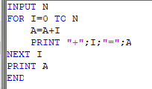
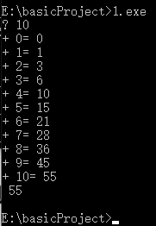
(7) 软件开发生产率提高的速度，远远跟不上计算机应用迅速普及深入的趋势。
软件产品“供不应求”的现象使人类不能充分利用现代计算机硬件提供的巨大潜力。
1977年Apple II问世。处理器频率1MHz，内存4kB~48kB
现代电脑配置？
1975年BASIC语言移植到PC机上

Slide 22
1.1.2 产生软件危机的原因
一、与软件本身的特点有关

Slide 23
1、管理和控制软件开发过程相当困难：
由于软件缺乏“可见性”，所以：
软件开发过程的进展情况较难衡量
程序在运行之前，质量也较难评价

Slide 24
2、软件维护困难：
如果软件运行中发现了错误 ，则可能是遇到了一个在开发时期引入的、在测试阶段没能检测出来的错误。
因此，软件维护通常意味着改正或修改原来的设计，这就在客观上使得软件较难维护。

Slide 25
3、复杂软件的开发管理更困难：
程序复杂性将随着程序规模的增加而呈指数上升。
规模庞大的软件必须由许多人分工合作，然而，如何保证每个人完成的工作合在一起确实能构成一个高质量的大型软件系统，更是一个极端复杂困难的问题，不仅涉及许多技术问题，诸如分析方法、设计方法、形式说明方法、版本控制等，更重要的是必须有严格而科学的管理。

Slide 26
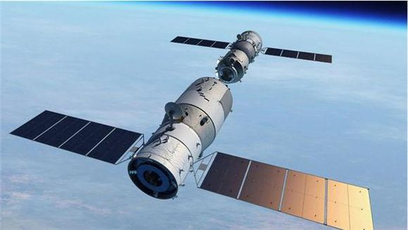
美国宇航局的软件系统：
1963年 水星计划系统 200万条指令
1967年 双子星座计划系统 400万条指令
1973年 阿波罗计划系统 1000万条指令
1979年 哥伦比亚航天飞机系统 4000万条指令
假设1个人一年生产一万条有效指令，那么是否4000人生产一年，或400人生产10年就能完成任务呢？答案是否定的。一万条指令的复杂度决不仅仅是100条指令复杂度的100倍。
我国神舟五号载人飞船中，
船载软件模块共60余个，
软件指令达70万条，地面
支持系统的软件大于140万条
指令。

Slide 27
二、和软件开发与维护的方法不正确有关
相当多的软件专业人员对软件开发和维护还有不少糊涂观念，在实践过程中或多或少地采用了错误的方法和技术，这可能是使软件问题发展成软件危机的主要原因。

Slide 28
与软件开发和维护有关的许多错误认识和作法的形成，可以归因于在计算机系统发展的早期阶段软件开发的“个体化”的特点。
错误的认识和作法主要表现为忽视软件需求分析的重要性，认为软件开发就是写程序并设法使之运行，轻视软件维护等。

Slide 29
事实上，对用户要求没有完整准确的认识就匆忙着手编写程序是许多软件开发工程失败的主要原因之一。只有用户才真正了解他们自己的需要，但是许多用户在开始时并不能准确具体地叙述他们的需要，软件开发人员需要做大量深入细致的调查研究工作，反复多次地和用户交流信息，才能真正全面、准确、具体地了解用户的要求。
急于求成，仓促上阵，对用户要求没有正确认识就匆忙着手编写程序，这就如同不打好地基就盖高楼一样，最终必然垮台。事实上，越早开始写程序，完成它所需要用的时间往往越长。

Slide 30
一个软件从定义、开发、使用和维护，直到最终被废弃，要经历一个漫长的时期，这就如同一个人要经过胎儿、儿童、青年、中年和老年，直到最终死亡的漫长时期一样。
通常把软件经历的这个漫长的时期称为：
生命周期

Slide 31
经过上述软件定义时期的准备工作才能进入开发时期，而在开发时期首先需要对软件进行设计(通常又分为概要设计和详细设计两个阶段)，然后才能进入编写程序的阶段，程序编写完之后还必须经过大量的测试工作(需要的工作量通常占软件开发全部工作量的40%～50%)才能最终交付使用。
所以，编写程序只是软件开发过程中的一个阶段，而且在典型的软件开发工程中，编写程序所需的工作量只占软件开发全部工作量的10%～20%。

Slide 32

投票
最多可选1项
每个人的表达能力不尽相同，大体上一个人在说话时，能把自己心中想法表达出来百分之多少？
A
100
B
90
C
80
D
70
提交

Slide 33
投票
最多可选1项
你在听课或聊天时，能准确理解对方意思的百分之多少？
A
100
B
90
C
80
D
70
提交

Slide 34
软件错误具有放大效应。为了保证质量，降低开发成本，不让错误进入下一阶段。
用户的原始要求
需求分析
正确的规格说明
错误的规格说明X
设计
正确的设计
X
X
编码
正确的编码
X
X
X

Slide 35
在软件开发的不同阶段进行修改需要付出的代价是很不相同的。在早期引入变动，涉及的面较少，因而代价也比较低；而在开发的中期软件配置的许多成分已经完成，引入一个变动要对所有已完成的配置成分都做相应的修改，不仅工作量大，而且逻辑上也更复杂，因此付出的代价剧增；在软件“已经完成”时再引入变动，当然需要付出更高的代价。
根据美国一些软件公司的统计资料，在后期引入一个变动比在早期引入相同变动所需付出的代价高2～3个数量级。

Slide 36
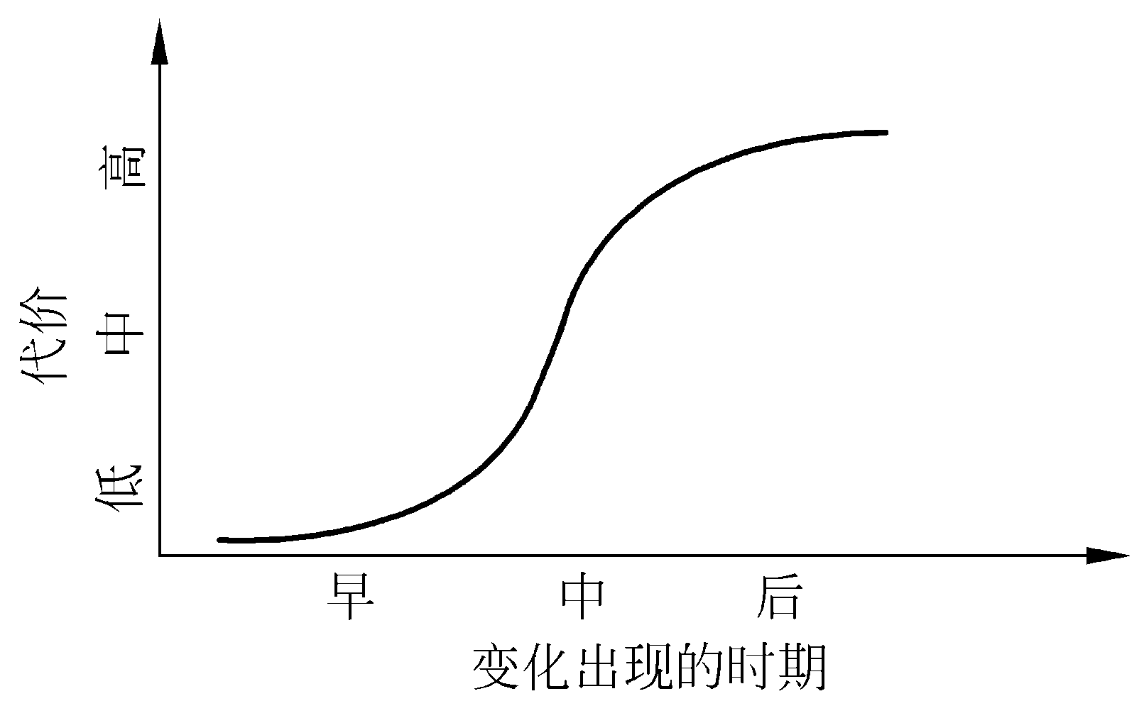
图1.1 引入同一变动付出的代价随时间变化的趋势

Slide 37
许多软件产品的使用寿命长达10年甚至20年，在这样漫长的时期中不仅必须改正使用过程中发现的每一个潜伏的错误，而且当环境变化时（例如硬件或系统软件更新换代）还必须相应地修改软件以适应新的环境，特别是必须经常改进或扩充原来的软件以满足用户不断变化的需要。所有这些改动都属于维护工作，而且是在软件已经完成之后进行的，因此维护是极端艰巨复杂的工作，需要花费很大代价。
用于软件维护的费用占软件总费用的55%~70%。软件工程学的一个重要目标就是提高软件的可维护性，减少软件维护的代价。

Slide 38
1.1.3 消除软件危机的途径
为了消除软件危机，首先应该对计算机软件有一个正确的认识。应该彻底消除在计算机系统早期发展阶段形成的“软件就是程序”的错误观念。
必须充分认识到软件开发不是某种个体劳动的神秘技巧，而应该是一种组织良好、管理严密、各类人员协同配合、共同完成的工程项目。
必须充分吸取和借鉴人类长期以来从事各种工程项目所积累的行之有效的原理、概念、技术和方法，特别要吸取几十年来人类从事计算机硬件研究和开发的经验教训。

Slide 39
应该推广使用在实践中总结出来的开发软件的成功的技术和方法，并且研究探索更好更有效的技术和方法，尽快消除在计算机系统早期发展阶段形成的一些错误概念和做法。
应该开发和使用更好的软件工具。正如机械工具可以“放大”人类的体力一样，软件工具可以“放大”人类的智力。
如果把各个阶段使用的软件工具有机地集合成一个整体，支持软件开发的全过程，则称为软件工程支撑环境。

Slide 40
总之，为了解决软件危机，既要有技术措施(方法和工具)，又要有必要的组织管理措施。

Slide 41
1.2 软件工程（SE）
1.2.1 软件工程的介绍
软件工程是指导计算机软件开发和维护的一门工程学科。采用工程的概念、原理、技术和方法来开发与维护软件，把经过时间考验而证明正确的管理技术和当前能够得到的最好的技术方法结合起来，以经济地开发出高质量的软件并有效地维护它，这就是软件工程。

Slide 42
美国工业工程师协会的定义：
“工业工程（Industrial Engineering - IE)是研究人、物料、设备、能源和消息组成的综合系统的设计、改善和设置的工程技术，它应用数学、物理学等自然科学和社会科学方面的专门知识和技术，以及工程分析和设计的原理和方法来确定、预测和评价由该系统可得到的结果”。
根据这一定义，IE是一门集自然科学、社会科学、工程学和管理学等的综合、交叉型科学。这个定义也是最权威和最被广泛接受的定义。

Slide 43
主观题
10分
假如要建设一个新的校园，在施工盖楼之前，应该先做哪些事情？
正常使用主观题需2.0以上版本雨课堂
作答

Slide 44
虽然软件工程的不同定义使用了不同词句，强调的重点也有差异，但是，人们普遍认为软件工程具有下述的本质特性。
1. 软件工程关注于大型程序的构造
“大”与“小”的分界线并不十分清晰。通常把一个人在较短时间内写出的程序称为小型程序，而把多人合作用时半年以上才写出的程序称为大型程序。传统的程序设计技术和工具是支持小型程序设计的，不能简单地把这些技术和工具用于开发大型程序。

Slide 45
2. 软件工程的中心课题是控制复杂性
通常，软件所解决的问题十分复杂，以致不能把问题作为一个整体通盘考虑。人们不得不把问题分解，使得分解出的每个部分是可理解的，而且各部分之间保持简单的通信关系。
用这种方法并不能降低问题的整体复杂性，但是却可使它变成可以管理的。注意，许多软件的复杂性主要不是由问题的内在复杂性造成的，而是由必须处理的大量细节造成的。
例： ATM取款程序

Slide 46
取钱主流程简单：
读卡号，验证密码，输入金额，吐款，结束
辅助功能，但必须具备：
输密码超时，超过次数，金额太小，余额不足，过程中取出卡，取款后未取卡，命令发送失败，接收主机信息故障，点钞机卡住，计数校验，…

Slide 47
3. 软件经常变化
绝大多数软件都模拟了现实世界的某一部分。现实世界在不断变化，软件为了不被很快淘汰，必须随着所模拟的现实世界一起变化。因此，在软件系统交付使用后仍然需要耗费成本，而且在开发过程中必须考虑软件将来可能的变化。
4. 开发软件的效率非常重要
目前，社会对新应用系统的需求超过了人力资源所能提供的限度，软件供不应求的现象日益严重。因此，软件工程的一个重要课题就是，寻求开发与维护软件的更好更有效的方法和工具。

Slide 48
5. 和谐地合作是开发软件的关键
软件处理的问题十分庞大，必须多人协同工作才能解决这类问题。为了有效地合作，必须明确地规定每个人的责任和相互通信的方法。每个人必须严格地按规定行事。
为了迫使大家遵守规定，应该运用标准和规程。通常，可以用工具来支持这些标准和规程。
总之，纪律是成功地完成软件开发项目的一个关键。

Slide 49
6. 软件必须有效地支持它的用户
开发软件的目的是支持用户的工作，有效地协助用户完成他们的工作。
如果用户对软件系统不满意，可能会弃用该系统，或者提出新的需求。因此，仅仅用正确的方法构造系统还不够，还必须构造出正确的系统。
有效地支持用户意味着：（1）必须仔细地研究用户，以确定适当的功能需求、可用性要求及其他质量要求(例如，可靠性、响应时间等)；（2）软件开发不仅应该提交可运行的产品，而且应该写出用户手册和培训材料等相关文档。

Slide 50
7. 在软件工程领域中是由具有一种文化背景的人替具有另一种文化背景的人创造产品
软件工程师是诸如Java程序设计、软件体系结构、测试等方面的专家，他们通常并不是图书馆管理、航空控制或银行事务等领域的专家。缺乏应用领域的相关知识，是软件开发项目出现问题的常见原因。

Slide 51
1.2.2 软件工程的基本原理
自从1968年在联邦德国召开的国际会议上正式提出并使用了“软件工程”这个术语以来，研究软件工程的专家学者们陆续提出了100多条关于软件工程的准则或“信条”。
著名的软件工程专家B.W.Boehm综合这些学者们的意见并总结了多年开发软件的经验，于1983年在一篇论文中提出了软件工程的7条基本原理。他认为这7条原理是确保软件产品质量和开发效率的原理的最小集合。

Slide 52
1. 用分阶段的生命周期计划严格管理
统计发现，在不成功的软件项目中有一半左右是由于计划不周造成的。
应该把软件生命周期划分成若干个阶段，并制定出切实可行的计划，然后严格按照计划对软件的开发与维护工作进行管理。

Slide 53
2. 坚持进行阶段评审
软件的质量保证工作不能等到编码阶段结束之后再进行。这样说至少有两个理由：
第一，大部分错误是在编码之前造成的。根据Boehm等人的统计，设计错误占软件错误的63%，编码错误仅占37%；
第二，错误发现与改正得越晚，所需付出的代价也越高。
因此，在每个阶段都进行严格的评审，以便尽早发现在软件开发过程中所犯的错误。

Slide 54
3. 实行严格的产品控制（变动控制）
在软件开发过程中改变需求是难免的，只能依靠科学的产品控制技术来顺应这种要求。必须实行严格的产品控制，其中主要是实行基准配置管理。
所谓基准配置，是经过阶段评审后的软件配置成分。基准配置管理也称为变动控制：一切有关修改软件的建议，都必须按照严格的规程进行评审，获得批准以后才能实施修改。

Slide 55
4. 采用现代程序设计技术
采用先进的技术不仅可以提高软件开发和维护的效率，而且可以提高软件产品的质量。

Slide 56
5. 结果应能清楚地审查
软件开发人员(或开发小组)的工作进展情况可见性差，难以准确度量，从而使得软件产品的开发过程比一般产品的开发过程更难于评价和管理。
为了提高软件开发过程的可见性，更好地进行管理，应该根据软件开发项目的总目标及完成期限，规定开发组织的责任和产品标准，从而使得所得到的结果能够清楚地审查。

Slide 57
6. 开发小组的人员应该少而精
软件开发小组的组成人员的素质应该好，而人数则不宜过多。
（1）素质高的人员的开发效率比素质低的人员的开发效率可能高几倍至几十倍，而且素质高的人员所开发的软件中的错误明显少于素质低的人员所开发的软件中的错误。
（2）此外，随着开发小组人员数目的增加，因为交流讨论而造成的通信开销也急剧增加。当开发小组人员数为N时，可能的通信路径有N(N-1)/2条。可见随着人数的增大，通信开销将急剧增加。
因此，组成少而精的开发小组是软件工程的一条基本原理。

Slide 58
7. 承认不断改进软件工程实践的必要性
遵循上述6条基本原理，就能够按照当代软件工程基本原理实现软件的工程化生产，但是，仅有上述6条原理并不能保证软件开发与维护的过程能赶上时代前进的步伐，能跟上技术的不断进步。
按照这条原理，不仅要积极主动地采纳新的软件技术，而且要注意不断总结经验。

Slide 59
1.2.3 软件工程方法学
软件工程包括技术和管理两方面的内容，是技术与管理紧密结合所形成的工程学科。
管理就是通过计划、组织和控制等一系列活动，合理地配置和使用各种资源，以达到既定目标的过程。
通常把在软件生命周期全过程中使用的一整套技术方法的集合称为方法学(methodology) 。

Slide 60
软件工程方法学包含3个要素：方法、工具和过程。
方法是完成软件开发的各项任务的技术方法，回答“怎样做”的问题；
工具是为运用方法而提供的自动的或半自动的软件工程支撑环境；
过程是为了获得高质量的软件所需要完成的一系列任务的框架，它规定了完成各项任务的工作步骤。
目前使用得最广泛的软件工程方法学，分别是传统方法学和面向对象方法学。

Slide 61
1. 传统方法学
传统方法学也称为生命周期方法学或结构化范型。
它采用结构化技术(结构化分析、结构化设计和结构化实现)来完成软件开发的各项任务。
这种方法学把软件生命周期的全过程依次划分为若干个阶段，然后顺序地完成每个阶段的任务。

Slide 62
每一个阶段的开始和结束都有严格标准，对于任何两个相邻的阶段而言，前一阶段的结束标准就是后一阶段的开始标准。
在每一个阶段结束之前都必须进行正式严格的技术审查和管理复审，从技术和管理两方面对这个阶段的开发成果进行检查，通过之后这个阶段才算结束；如果没通过检查，则必须进行必要的返工，而且返工后还要再经过审查。

Slide 63
目前，传统方法学仍然是人们在开发软件时使用得十分广泛的软件工程方法学。这种方法学历史悠久，为广大软件工程师所熟悉，而且在开发某些类型的软件时也比较有效，因此，在相当长一段时期内这种方法学还会有生命力。

Slide 64
2. 面向对象方法学
当软件规模庞大，或者对软件的需求是模糊的或会随时间而变化的时候，使用传统方法学开发软件往往不成功，此外，使用传统方法学开发出的软件，维护起来仍然很困难。
数据和对数据的处理原本是密切相关的，而传统方法却人为地把它们分离成两个独立的部分，自然会增加软件开发与维护的难度。
相反，面向对象方法把数据和行为看成同等重要，它以数据为主线，把数据和对数据的操作紧密地结合起来。

Slide 65
正确地运用面向对象方法学开发软件，则最终的软件产品由许多较小的、基本上独立的对象组成，每个对象相当于一个微型程序，而且大多数对象都与现实世界中的实体相对应，因此，降低了软件产品的复杂性，提高了软件的可理解性，简化了软件的开发和维护工作。
对象是相对独立的实体，容易在以后的软件产品中重复使用，因此，面向对象范型的另一个重要优点是促进了软件重用。

Slide 66
1.3 软件生命周期
问题定义
可行性研究
需求分析
总体设计
详细设计
编程/单元测试
综合测试
维护
软件定义时期
系统设计
软件开发时期
系统实现
运行维护时期

Slide 67
软件生命周期每个阶段的基本任务：
1. 问题定义
问题定义阶段必须回答的关键问题是：“要解决的问题是什么” 。
通过对客户的访问调查，系统分析员扼要地写出关于问题性质、工程目标和工程规模的书面报告，经过讨论和必要的修改之后这份报告应该得到客户的确认。

Slide 68
《项目建议书》示例
1

Slide 69
2. 可行性研究
这个阶段要回答的关键问题是：“对于上一个阶段所确定的问题有行得通的解决办法吗?”
为了回答这个问题，系统分析员需要进行一次大大压缩和简化了的系统分析和设计过程，也就是在较抽象的高层次上进行的分析和设计过程。
这个阶段的任务不是具体解决问题，而是研究问题的范围，探索这个问题是否值得去解，是否有可行的解决办法。

Slide 70
可行性研究的结果是使用部门负责人作出是否继续进行这项工程的决定的重要依据。一般说来，只有投资可能取得较大效益的那些工程项目才值得继续进行下去。
可行性研究以后的那些阶段将需要投入更多的人力物力。及时终止不值得投资的工程项目，可以避免更大的浪费。

Slide 71
3. 需求分析
这个阶段的任务仍然不是具体解决问题，而是准确地确定“为了解决这个问题，目标系统必须做什么”，确定目标系统必须具备哪些功能。
用户了解他们所面对的问题，但通常不能完整准确地表达出他们的要求，更不知道怎样利用计算机解决他们的问题；软件人员知道怎样用软件实现人们的要求，但是对用户的要求并不完全清楚。因此，系统分析员必须和用户密切配合，充分交流，以得出用户确认的系统逻辑模型。
通常用数据流图、数据字典和简要的算法表示系统的逻辑模型。

Slide 72
4. 总体设计
这个阶段必须回答的关键问题是：“概括地说，应该怎样实现目标系统?”总体设计又称为概要设计。
首先，应该设计出实现目标系统的几种可能的方案。通常至少应该设计出低成本、中等成本和高成本等3种方案。描述每种方案，分析每种方案的优缺点，权衡利弊，推荐一个最佳方案。
此外还应制定出实现最佳方案的详细计划。
另一项主要任务就是设计程序的体系结构，也就是确定程序由哪些模块组成以及模块间的关系。

Slide 73
5. 详细设计
详细设计阶段的任务就是把解法具体化，也就是回答下面这个关键问题：“应该怎样具体地实现这个系统呢?”
这个阶段的任务还不是编写程序，而是设计出程序的详细规格说明，程序员可以根据它们写出实际的程序代码。
详细设计也称为模块设计，在这个阶段将详细地设计每个模块，确定实现模块功能所需要的算法和数据结构。

Slide 74
6. 编码和单元测试
这个阶段的关键任务是写出正确的容易理解、容易维护的程序模块。
程序员应该根据目标系统的性质和实际环境，选取一种适当的高级程序设计语言(必要时用汇编语言)，把详细设计的结果翻译成用选定的语言书写的程序，并且仔细测试编写出的每一个模块。

Slide 75
7. 综合测试
这个阶段的关键任务是通过各种类型的测试(及相应的调试)使软件达到预定的要求。
最基本的测试是集成测试和验收测试。必要时还可以再通过现场测试或平行运行等方法对目标系统进一步测试检验。
用户参加验收测试。

Slide 76
8. 软件维护
维护阶段的关键任务是，通过各种必要的维护活动使系统持久地满足用户的需要。

Slide 77
1.4 软件过程
软件过程是为了获得高质量软件所需要完成的一系列任务的框架，它规定了完成各项任务的工作步骤。
通常使用生命周期模型简洁地描述软件过程。生命周期模型规定了把生命周期划分成哪些阶段及各个阶段的执行顺序，因此，也称为过程模型。

Slide 78
1.4.1 瀑布模型
在20世纪80年代之前，瀑布模型一直是惟一被广泛采用的生命周期模型，现在它仍然是软件工程中应用得最广泛的过程模型。传统软件工程方法学的软件过程，基本上可以用瀑布模型来描述。
图1.2所示为传统的瀑布模型。

Slide 79
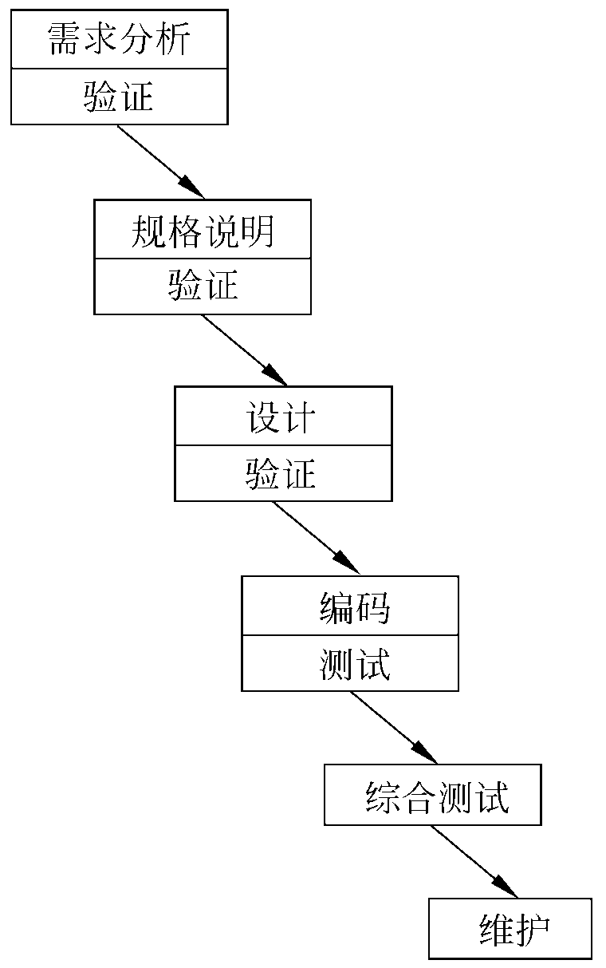
图1.2 传统的瀑布模型

Slide 80
按照传统的瀑布模型开发软件，有下述的几个特点。
1. 阶段间具有顺序性和依赖性
这个特点有两重含义：
①必须等前一阶段的工作完成之后，才能开始后一阶段的工作；
②前一阶段的输出文档就是后一阶段的输入文档，因此，只有前一阶段的输出文档正确，后一阶段的工作才能获得正确的结果。

Slide 81
2. 推迟实现的观点
前面阶段的工作没做或做得不扎实，过早地考虑进行程序实现，往往导致大量返工，有时甚至发生无法弥补的问题，带来灾难性后果。
瀑布模型在编码之前设置了系统分析与系统设计的各个阶段，分析与设计阶段的基本任务规定，在这两个阶段主要考虑目标系统的逻辑模型，不涉及软件的物理实现。
清楚地区分逻辑设计与物理设计，尽可能推迟程序的物理实现，是按照瀑布模型开发软件的一条重要的指导思想。

Slide 82
3. 质量保证的观点
软件工程的基本目标是优质、高产。为了保证所开发的软件的质量，每个阶段都应坚持两个重要做法：
（1） 每个阶段都必须完成规定的文档，没有交出合格的文档就是没有完成该阶段的任务。
（2） 每个阶段结束前都要对所完成的文档进行评审，以便尽早发现问题、改正错误，从而减小改正错误所需付出的代价。

Slide 83
传统的瀑布模型过于理想化了！事实上，人在工作过程中不可能不犯错误。
因此，实际的瀑布模型是带“反馈环”的，如图1.3所示（图中实线箭头表示开发过程，虚线箭头表示维护过程）。
当在后面阶段发现前面阶段的错误时，需要沿图中左侧的反馈线返回前面的阶段，修正前面阶段的产品之后再回来继续完成后面阶段的任务。

Slide 84
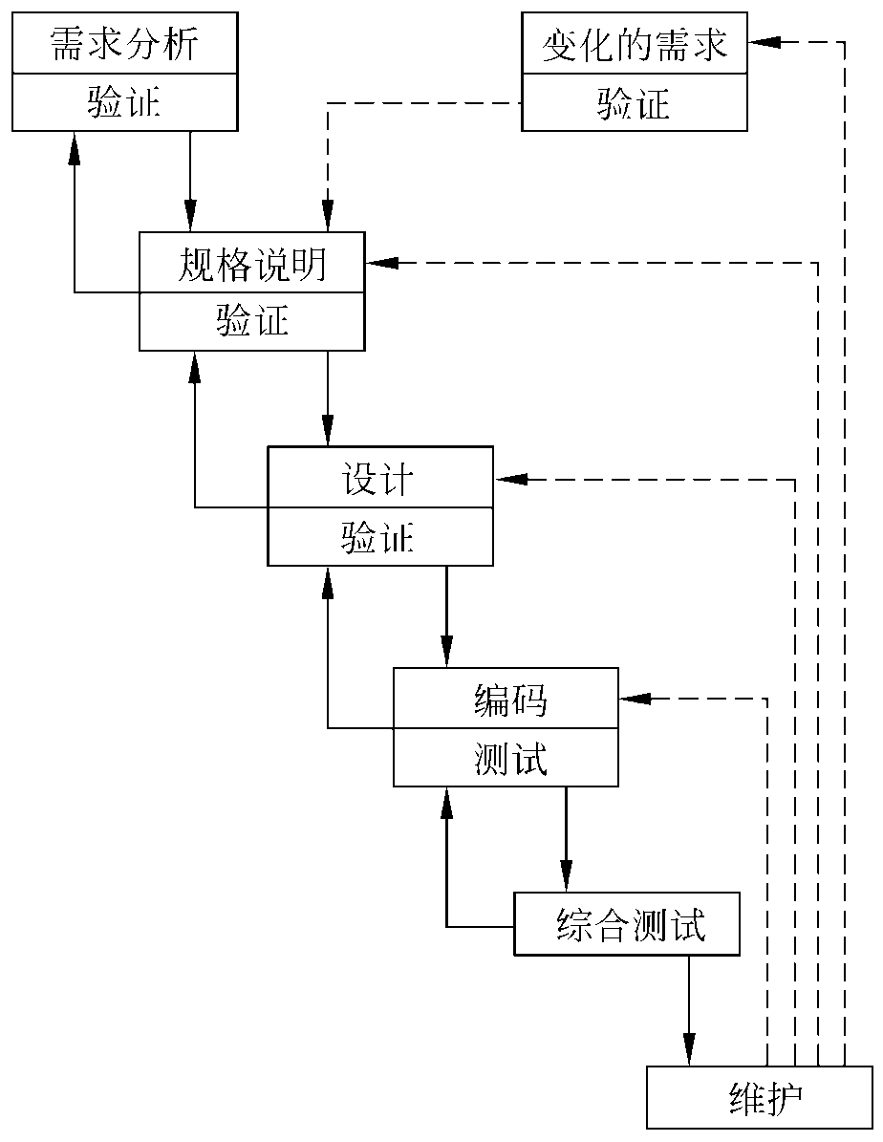
图1.3 实际的瀑布模型

Slide 85
瀑布模型有许多优点：
可强迫开发人员采用规范的方法（例如，结构化技术）；
严格地规定了每个阶段必须提交的文档；
要求每个阶段的产品都必须经过质量保证小组的仔细验证；
遵守瀑布模型的文档约束，将使软件维护比较容易；
由于绝大部分软件预算都花费在软件维护上，因此，使软件变得比较容易维护就能显著降低软件预算。
可以说，瀑布模型的成功在很大程度上是由于它基本上是一种“文档驱动”的模型。

Slide 86
但是，“瀑布模型是由文档驱动的”这个事实也是它的一个主要缺点。
在可运行的软件产品交付给用户之前，用户只能通过文档来了解产品是什么样的，很难全面正确地认识动态的软件产品。一旦开始使用软件，在他的头脑中关于该软件应该做什么的想法就会或多或少地发生变化，这就使得最初提出的需求变得不完全适用了。
要求用户不经过实践就提出完整准确的需求，在许多情况下都是不切实际的。
总之，由于瀑布模型几乎完全依赖于书面的规格说明，很可能导致最终开发出的软件产品不能真正满足用户的需要。

Slide 87
1.4.2 快速原型模型
所谓快速原型是快速建立起来的可以在计算机上运行的程序，它所能完成的功能往往是最终产品能完成的功能的一个子集。
如图1.4所示（图中实线箭头表示开发过程，虚线箭头表示维护过程），快速原型模型的第一步是快速建立一个能反映用户主要需求的原型系统，让用户在计算机上试用它，通过实践来了解目标系统的概貌。

Slide 88
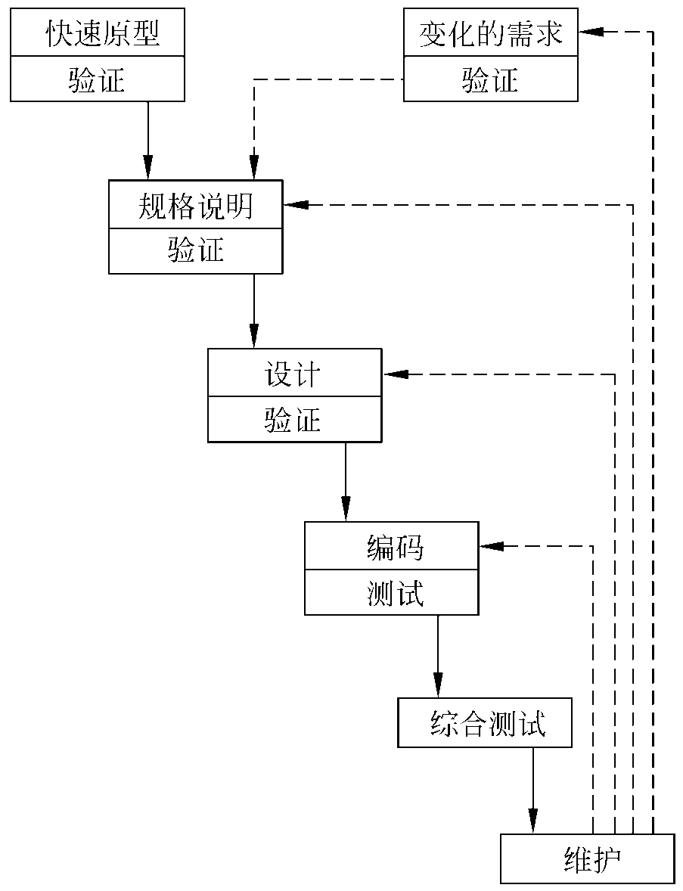
图1.4 快速原型模型

Slide 89
通常，用户试用原型系统之后会提出许多修改意见，开发人员按照用户的意见快速地修改原型系统，然后再次请用户试用……一旦用户认为这个原型系统确实能做他们所需要的工作，开发人员便可据此书写规格说明文档，根据这份文档开发出的软件可以满足用户的真实需求。
从图1.4可以看出，快速原型模型是不带反馈环的，这正是这种过程模型的主要优点： 软件产品的开发基本上是线性顺序进行的。
能做到基本上线性顺序开发的主要原因如下：

Slide 90
（1） 原型系统已经通过与用户交互而得到验证，据此产生的规格说明文档正确地描述了用户需求，因此，在开发过程的后续阶段不会因为发现了规格说明文档的错误而进行较大的返工。
（2） 开发人员通过建立原型系统已经学到了许多东西（至少知道了“系统不应该做什么，以及怎样不去做不该做的事情”），因此，在设计和编码阶段发生错误的可能性也比较小，这自然减少了在后续阶段需要改正前面阶段所犯错误的可能性。

Slide 91
1.4.3 增量模型
增量模型也称为渐增模型，如图1.5所示。使用增量模型开发软件时，把软件产品作为一系列的增量构件来设计、编码、集成和测试。
使用增量模型的过程：第一个增量构件往往实现软件的基本需求，提供最核心的功能。第二个增量构件提供更完善的编辑和文档生成功能；… …

Slide 92
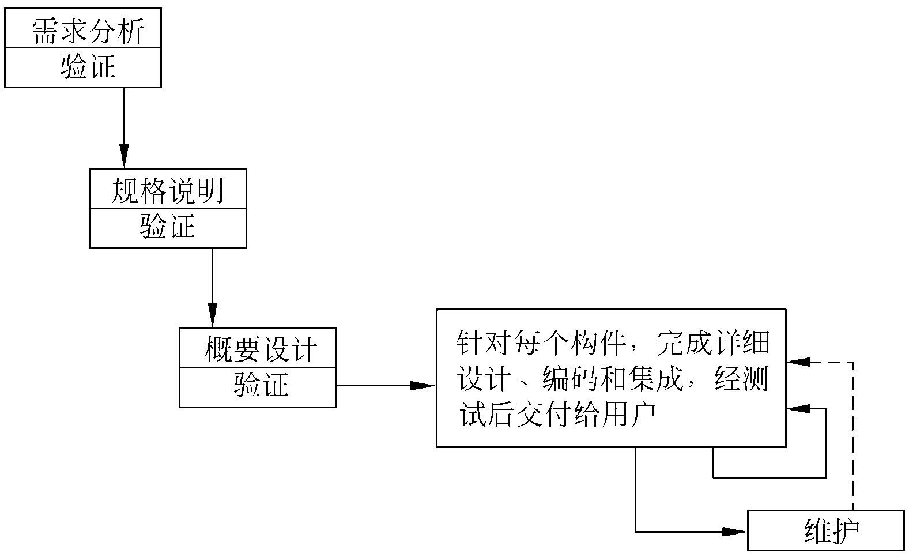
图1.5 增量模型

Slide 93
采用瀑布模型或快速原型模型开发软件时，目标都是一次就把一个满足所有需求的产品提交给用户。
而增量模型则与之相反，它分批地逐步向用户提交产品，整个软件产品被分解成许多个增量构件，开发人员一个构件接一个构件地向用户提交产品。
从第一个构件交付之日起，用户就能做一些有用的工作。显然，能在较短时间内向用户提交可完成部分工作的产品，是增量模型的一个优点。

Slide 94
增量模型的另一个优点是，逐步增加产品功能可以使用户有较充裕的时间学习和适应新产品，从而减少一个全新的软件可能给客户组织带来的冲击。
使用增量模型的困难是，在把每个新的增量构件集成到现有软件体系结构中时，必须不破坏原来已经开发出的产品。
从长远观点看，具有开放结构的软件拥有真正的优势，这样的软件的可维护性明显好于封闭结构的软件。

Slide 95
1.4.4 螺旋模型
软件风险是任何软件开发项目中都普遍存在的实际问题，项目越大，软件越复杂，承担该项目所冒的风险也越大。软件风险可能在不同程度上损害软件开发过程和软件产品质量。因此，在软件开发过程中必须及时识别和分析风险，并且采取适当措施以消除或减少风险的危害。

Slide 96
螺旋模型的基本思想是，使用原型及其他方法来尽量降低风险。理解这种模型的一个简便方法，是把它看作在每个阶段之前都增加了风险分析过程的快速原型模型，如图1.7所示。
完整的螺旋模型如图1.8所示。

Slide 97
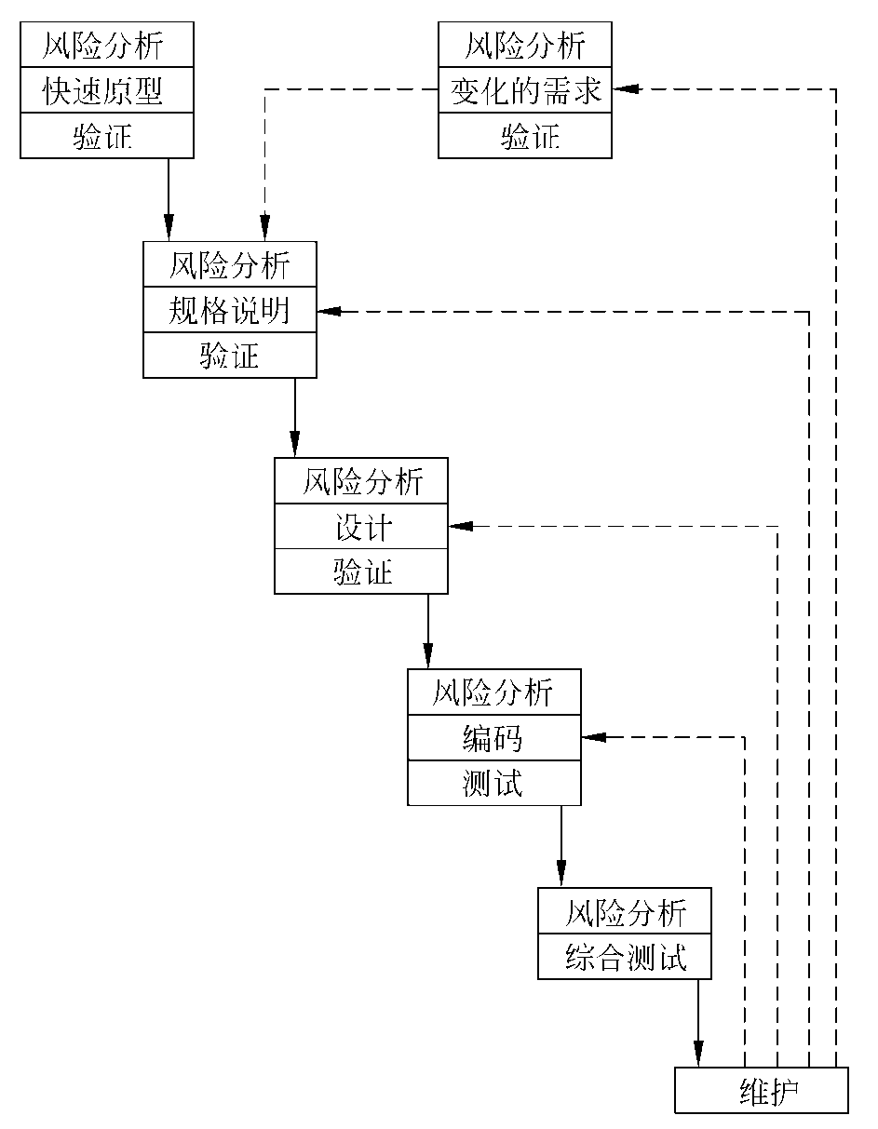
图1.7 简化的螺旋模型

Slide 98
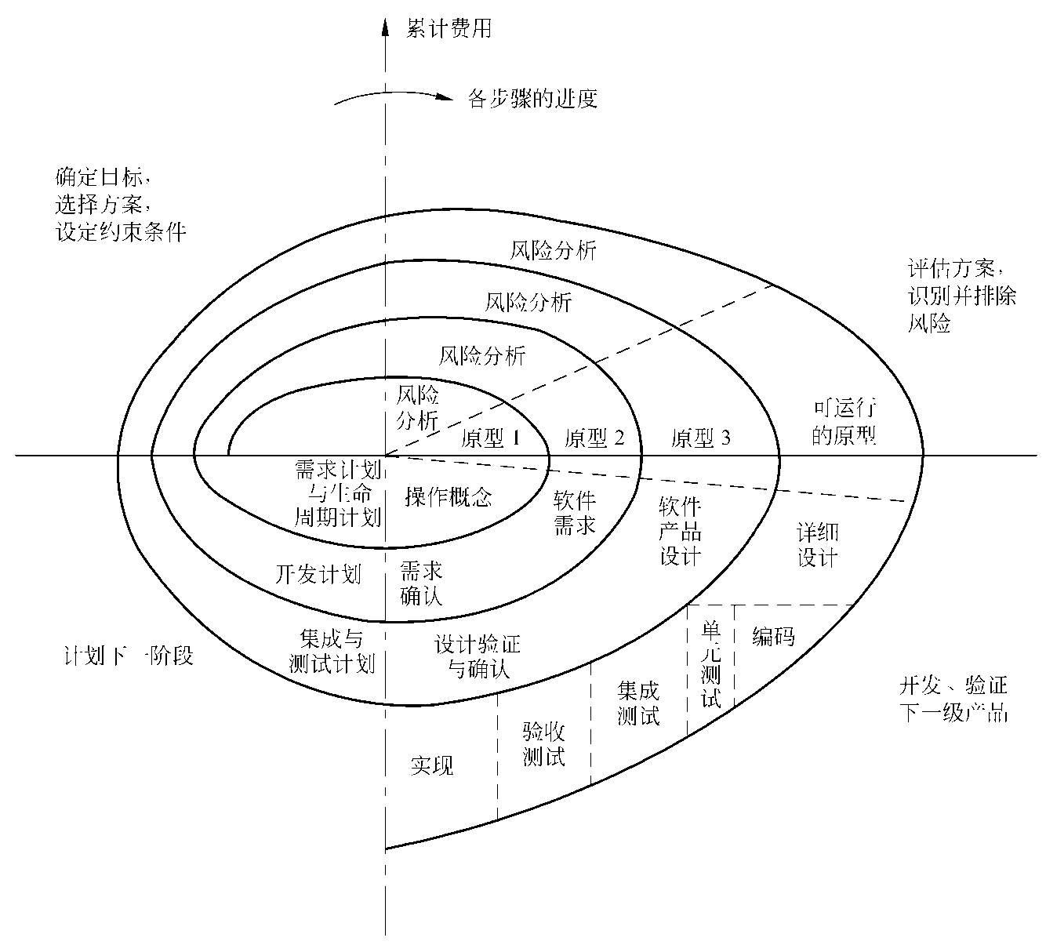
图1.8 完整的螺旋模型

Slide 99
要点：
什么是软件危机？它有哪些典型表现？
为什么会出现软件危机？
软件生命周期包括哪几个阶段？
如何理解“推迟实现的观点”？
为什么说瀑布模型是由文档驱动的？“文档驱动”有什么优点和缺点？

